Slide 1
Муниципальное автономное дошкольное образовательное учреждение
"Детский сад № 408 г. Челябинска"
тема «Использование балансиров для развития координационных способностей в работе учителя - логопеда»
учитель - логопед первой категории
Лугманова Ф.Х.

Slide 2
Задачи
Проблема:
У детей с тяжелыми нарушениями речи отмечается нарушение координации, кроме этого низкая заинтересованность на занятиях, неустойчивое внимание, их трудно увлечь привычной кабинетной обстановкой.
- осуществлять коррекционно-развивающий процесс по направлениям логопедической работы ;
- развивать пространственное восприятие;
- стимулировать развитие мозжечка;
- вызывать эмоциональный отклик у ребенка.

Slide 4
Принципы работы учителя-логопеда с балансиром
Принцип «Новизны»
Принцип «Усложнения инструкции».
Принцип «От простого к сложному»
Принцип «Поэтапного освоения».
Принцип «Оптимального уровня сложности»

Slide 5
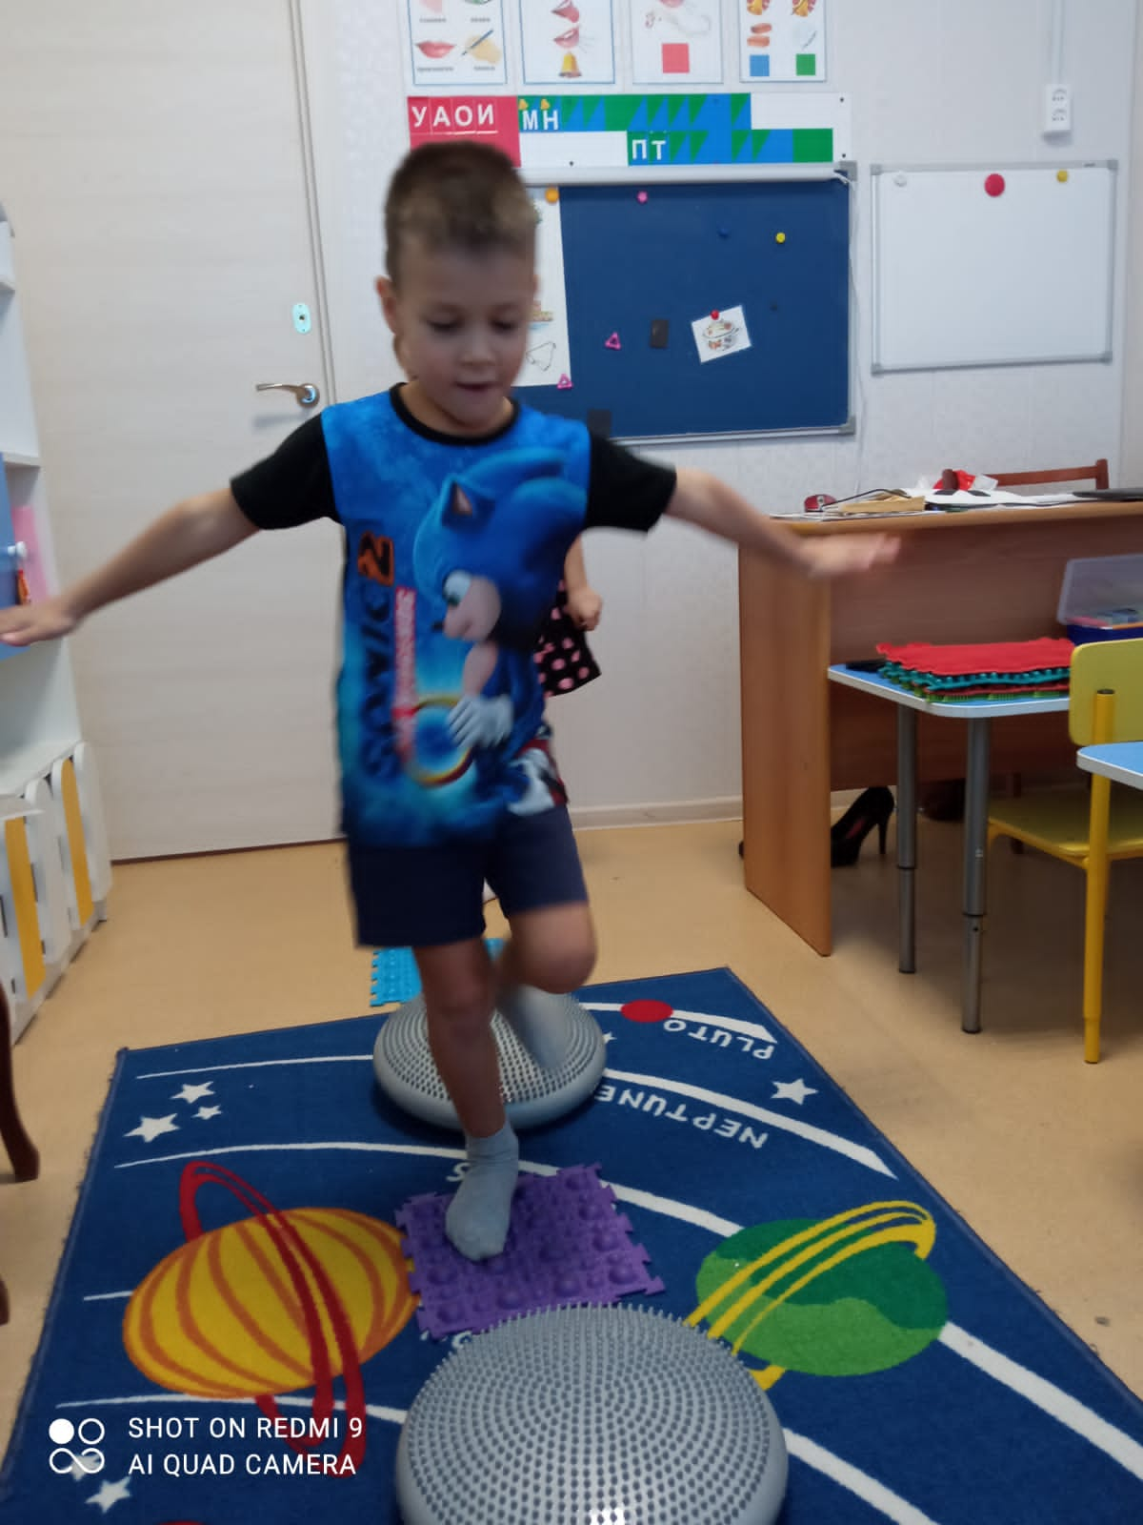
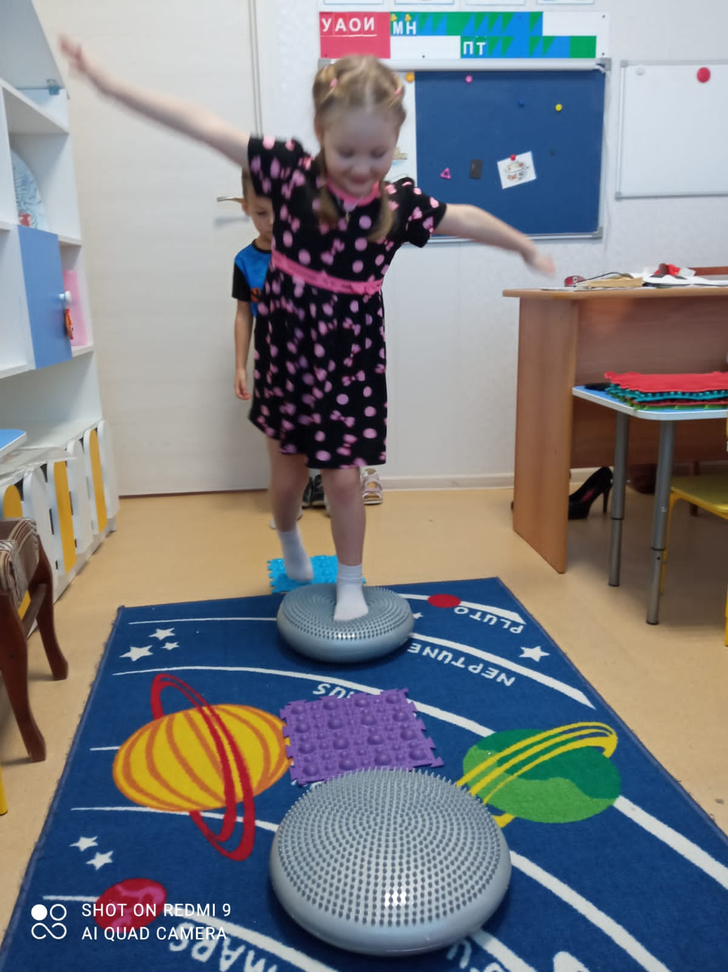
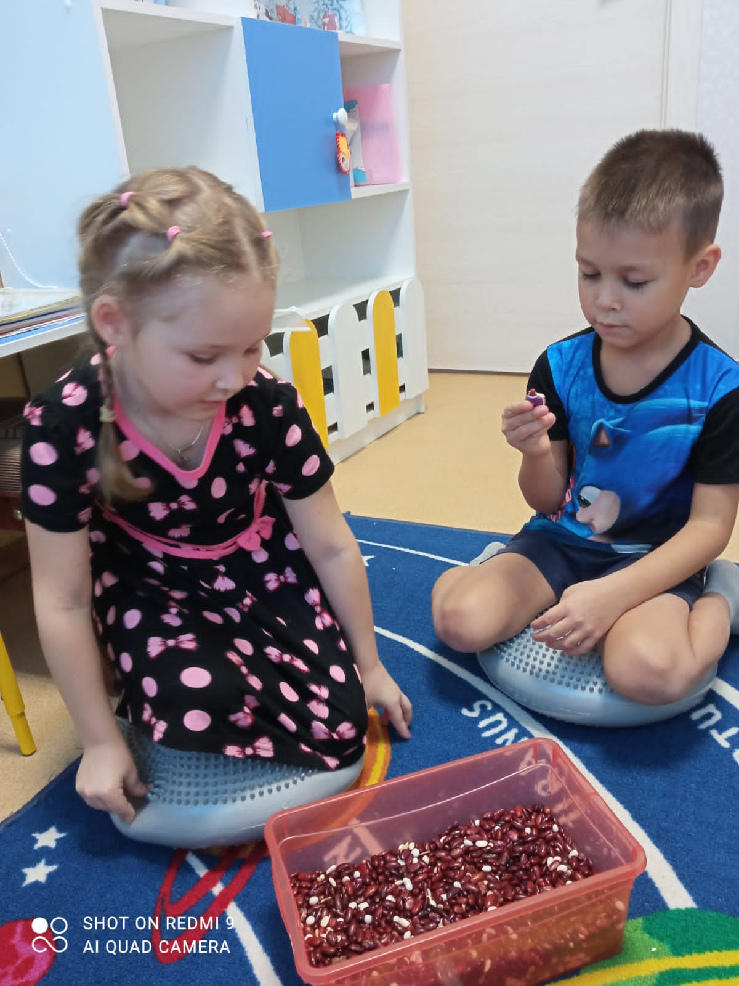
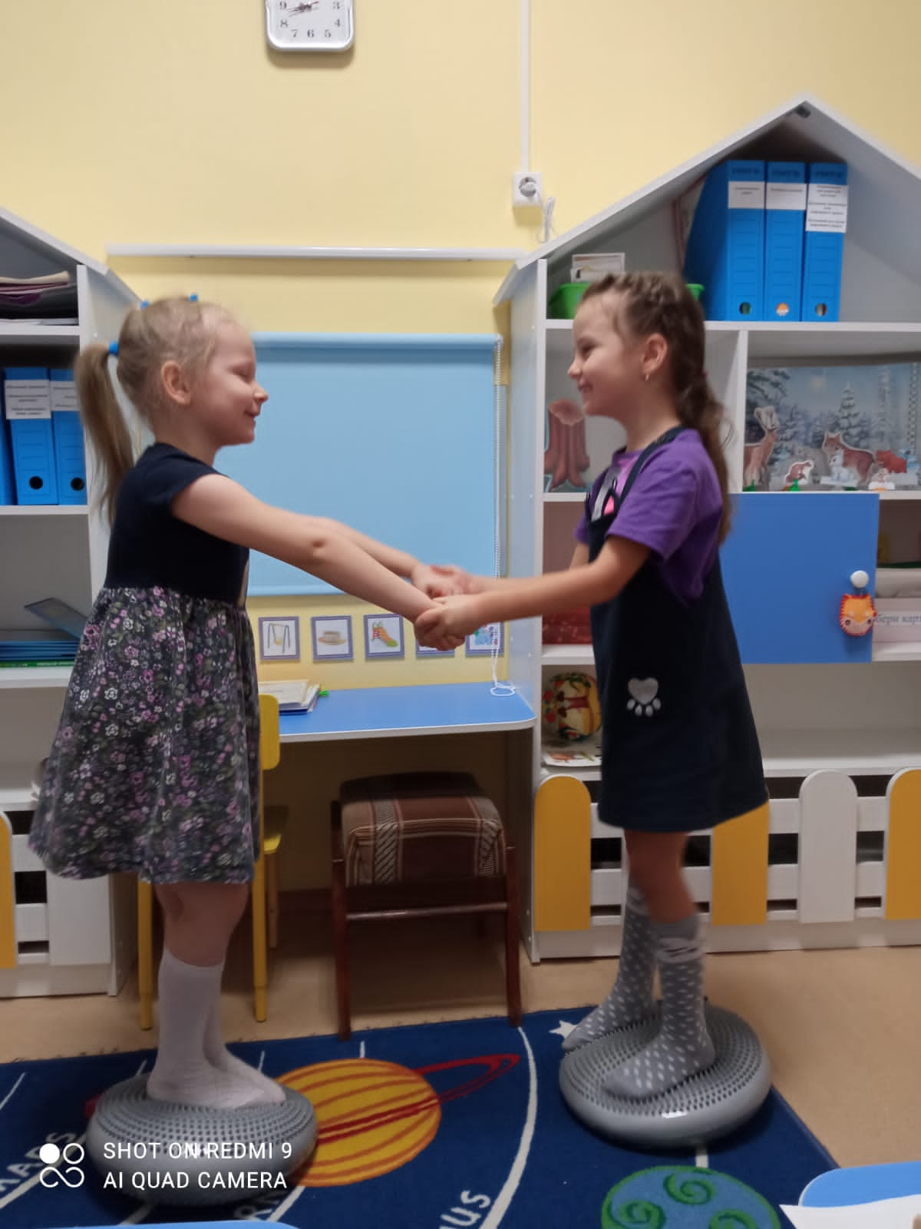
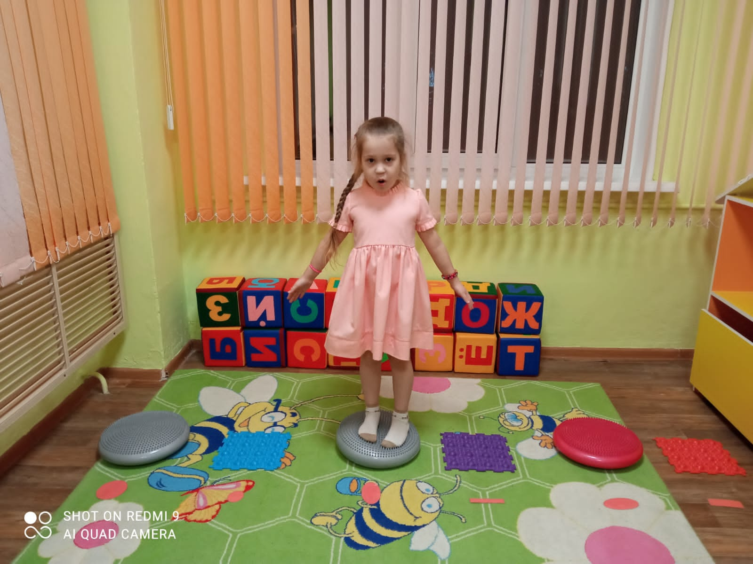

Slide 6
- применение вышеуказанного оборудования на практике способствует ускорению положительной динамики любого из направлений логопедической работы
Результаты:
- занятия на балансирах способствуют стимуляции мозжечка и, следовательно, стимулируют
те участки головного мозга, которые отвечают за развитие высших психических функций;
- применение "нелогопедического" оборудования способствует вызыванию эмоционального отклика у детей, повышению их мотивации.

